Slide 1
Classificação de dados
Por:
Caio A. D. Basso, Gabriel G. Lorencetti,
Henrique de S. Q. dos Santos e Witor M. A. de Oliveira

Slide 2
Classificação de dados
Por:
Caio A. D. Basso, Gabriel G. Lorencetti,
Henrique de S. Q. dos Santos e Witor M. A. de Oliveira

Slide 3
Introdução
Conjuntos utilizados
  Balance Scale - categóricos
  Soybean Large - categóricos
  Credit approval - mistos
  Hepatitis - mistos
  Echocardiogram - mistos

Slide 4
Introdução
Interface gráfica do Weka;
Algoritmo C4.5 (J48 na ferramenta)
Método K-Folds

Slide 5
Técnicas utilizadas
Alguns filtros utilizados no Pré processamento:
  RemoveDuplicates
  ReplaceMissingValues
  MathExpression com função rint()
  Normalize

Slide 6
Técnicas utilizadas
Poda
  Excluir sub-árvores que refletem ruídos ou erros nos dados
  Melhora a taxa de acerto do modelo para novos exemplos

Slide 7
Definições
Bom desempenho acima de 70% de taxa de acertos

Slide 8
Parâmetros do classificador
Padrões do WEKA:
Fator de confiança (confidenceFactor): 0.25;
Número mínimo de objetos (minNumObj): 2;
Outros (binarySplits, collapseTree etc.);
Alterados pelo grupo:
Poda (unpruned): Sim e Não;
Folds: 10.

Slide 9
Resultados das classificações
Balance Scale
Sem pré-processamento

Slide 10
Sobre o conjunto de dados
Número de atributos: 4
Número de instâncias: 625

Slide 11
Introdução aos estudos feitos
Conjunto sem imperfeições nos dados
Classificação apenas sem pré-processamento

Slide 12
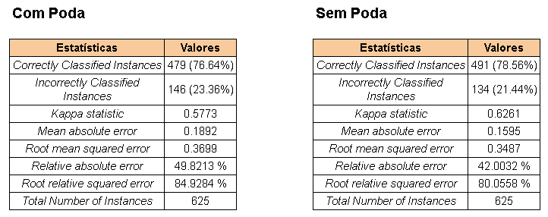
Sumário geral dos resultados

Slide 13
Resultados das classificações
Soybean (Large)
Sem pré-processamento

Slide 14
Sobre o conjunto de dados
Número de atributos: 35 (sem a classe);
Número de instâncias: 307.

Slide 15
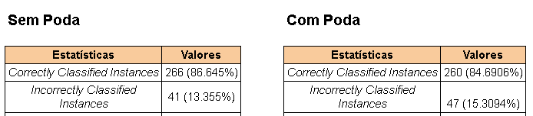
Sumário geral dos resultados

Slide 16
Resultados das classificações
Soybean (Large)
Com pré-processamento

Slide 17
Filtros aplicados
ReplaceMissingValues;
RemoveDuplicates:
  4 instâncias removidas do conjunto de dados (total final: 303 instâncias)

Slide 18
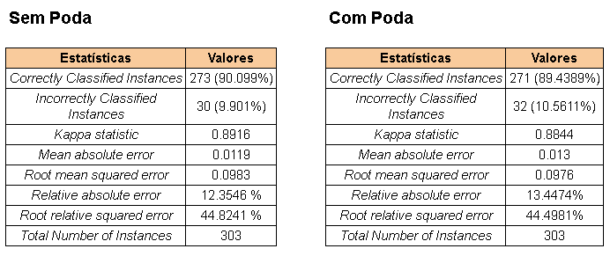
Sumário geral dos resultados

Slide 19
Análise dos resultados
SEM PRÉ-PROCESSAMENTO:
  86% de taxa de acerto com o método da árvore sem poda
COM PRÉ-PROCESSAMENTO:
  90% de taxa de acerto com o método da árvore sem poda

Slide 20
Resultados das classificações
Credit approval
Sem pré-processamento

Slide 21
Sobre o conjunto de dados
Número de atributos: 15 (sem a classe);
Número de instâncias: 690.

Slide 22
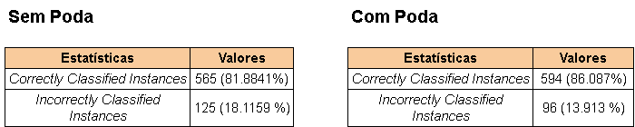
Sumário geral dos resultados

Slide 23
Resultados das classificações
Credit approval
Com pré-processamento

Slide 24
Filtros aplicados
ReplaceMissingValues;
RemoveDuplicates:
  4 instâncias removidas do conjunto de dados (total final: 303 instâncias)

Slide 25
Sumário geral dos resultados

Slide 26
Análise dos resultados
SEM PRÉ-PROCESSAMENTO:
  86% de taxa de acerto com o método da árvore sem poda
COM PRÉ-PROCESSAMENTO:
  90% de taxa de acerto com o método da árvore sem poda

Slide 27
Resultados das classificações
Hepatitis
Sem pré-processamento

Slide 28
Sobre o conjunto de dados
Número de atributos: 19 (sem a classe);
Número de instâncias: 155.

Slide 29
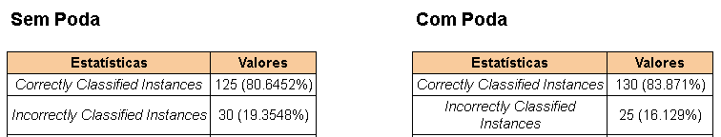
Sumário geral dos resultados

Slide 30
Resultados das classificações
Hepatitis
Com pré-processamento

Slide 31
Filtros aplicados
ReplaceMissingValues;
Discretize no atributo Bilirubin (indicação dos criadores do conjunto)

Slide 32
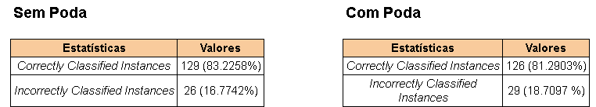
Sumário geral dos resultados

Slide 33
Análise dos resultados
SEM PRÉ-PROCESSAMENTO:
  84% de taxa de acerto com o método da árvore sem poda
COM PRÉ-PROCESSAMENTO:
  83% de taxa de acerto com o método da árvore sem poda

Slide 34
Resultados das classificações
Echocardiogram
Sem pré-processamento

Slide 35
Sobre o conjunto de dados
Número de atributos: 12 (sem a classe);
Número de instâncias: 132.

Slide 36
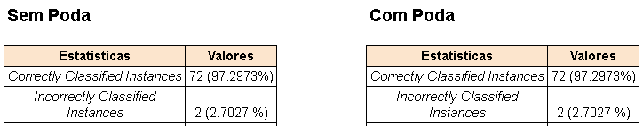
Sumário geral dos resultados

Slide 37
Resultados das classificações
Echocardiogram
Com pré-processamento

Slide 38
Filtros aplicados
ReplaceMissingValues;
RemoveDuplicates (sem efeito);
MathExpression com a função rint() para arredondar valores contínuos
para inteiros dos atributos Survival e lvdd.

Slide 39
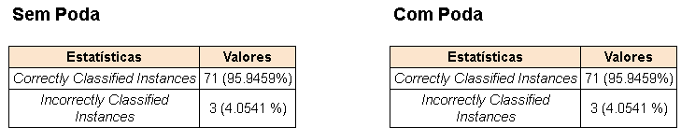
Sumário geral dos resultados

Slide 40
Análise dos resultados
SEM PRÉ-PROCESSAMENTO:
  97% de taxa de acerto com o método da árvore sem poda
COM PRÉ-PROCESSAMENTO:
  96% de taxa de acerto com o método da árvore sem poda

Slide 41
Conclusões
Na maioria dos casos, pré-processar os dados deveria melhorar o resultado da classificação;
A variação de parâmetros nos modelos impacta no desempenho do classificador;
Os cenários são mais desafiadores no mundo real.

Slide 42
Referências
[1] Landis, J., & Koch, G. (1977). The Measurement of Observer Agreement for Categorical Data. Biometrics, 33(1), 159-174. doi:10.2307/2529310

